Slide 1
Проект бюджета Городского округа Верхняя Тура на 2020-2022 годы для граждан
Городской округ Верхняя Тура включен в государственный реестр муниципальных образований 14 ноября 2005 года, регистрационный номер RU 66319000,
Главным управлением Министерства юстиции Российской Федерации по Уральскому федеральному округу.
Местное самоуправление на территории Городского округа Верхняя Тура осуществляется в соответствии с Уставом Городского округа Верхняя Тура, утвержденным решением Верхнетуринской Думы от 18.05.2005г. № 27 с внесенными в него в установленном порядке изменениями.

Slide 2
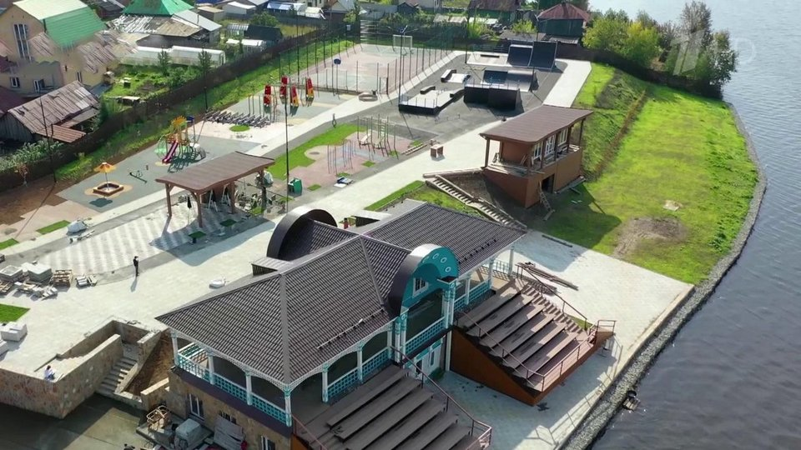
Приветственное слово
Уважаемые жители города Верхняя Тура!
Представляем Вам информацию, составленную на основе проекта решения Думы Городского округа
Верхняя Тура «О бюджете Городского округа Верхняя Тура на 2020 год и плановый период 2021 и 2022 годов».
Бюджетная и налоговая политика в 2020-2022 годах основана на преемственности бюджетной и налоговой политики, проводимой в 2019 году, и направлена на обеспечение устойчивости и сбалансированности и на повышение финансовой самостоятельности бюджета Городского округа Верхняя Тура.
Настоящая информация в доступной форме знакомит граждан с основными целями, задачами и приоритетными направлениями бюджетной политики города, с основными характеристиками бюджета Городского округа Верхняя Тура и планируемыми результатами его исполнения.
Администрация Городского округа Верхняя Тура сохраняет заинтересованность в участии горожан в бюджетном процессе. Для нас важно и ценно мнение каждого как по совершенствованию бюджетного процесса, так и по формированию доходной и расходной частей бюджета.

Slide 3
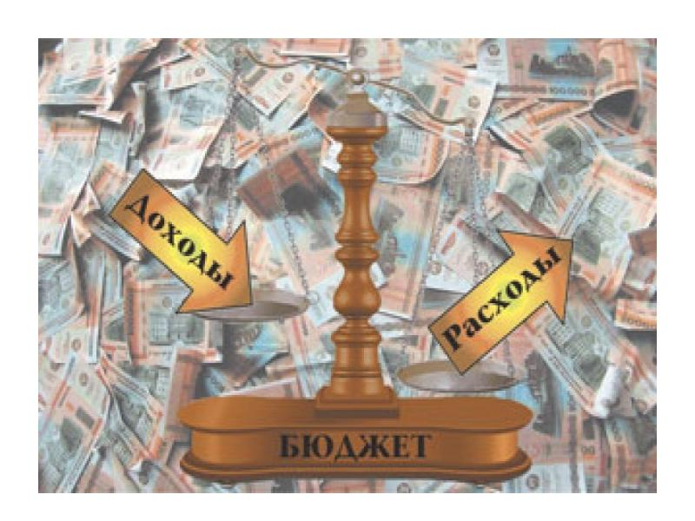
Определения основных понятий и иных необходимых терминов, используемых в бюджетном процессе
доходы бюджета - поступающие в бюджет денежные средства
бюджет - форма образования и расходования денежных средств, определенного субъекта на определенный период
дефицит бюджета - превышение расходов бюджета над его доходами
расходы бюджета - выплачиваемые из бюджета денежные средства
профицит бюджета - превышение доходов бюджета над его расходами
Результат исполнения бюджета

Slide 4
Дефицит бюджета должен обеспечиваться источниками его погашения
Источники погашения дефицита бюджета – средства, привлекаемые в бюджет для покрытия дефицита (кредиты банков, кредиты от других уровней бюджетов, ценные бумаги (акции, облигации…), муниципальные гарантии)
Заимствования, привлекаемые для обеспечения дефицита бюджета, образуют муниципальный долг
Муниципальный долг – совокупность долговых обязательств, возникающих из муниципальных заимствований, принимаемых на себя муниципальным образованием

Slide 5
Доходы бюджета
Налоговые доходы
Неналоговые доходы
Безвозмездные поступления
налог на доходы физических лиц
доходы от уплаты акцизов на дизельное топливо, моторные масла, автомобильный и прямогонный бензин
единый налог на вмененный доход
налог на имущество физлиц
земельный налог
государственная пошлина.
доходы от использования земли и имущества, находящегося в государственной или муниципальной собственности
плата при пользовании природными ресурсами
доходы от оказания платных услуг и компенсации затрат государства
доходы от продажи материальных и нематериальных активов
штрафы, санкции, возмещение ущерба
дотации
субсидии
субвенции
иные межбюджетные трансферты

Slide 6
Безвозмездные поступления
Дотации - межбюджетные трансферты, предоставляемые на безвозмездной и безвозвратной основе без установления направлений и (или) условий их использования (безвозмездная финансовая помощь государства)
Субсидии предоставляются на условиях долевого софинансирования расходов
Субвенции – предоставляются на финансирование «переданных» другим публично-правовым образованиям полномочий
Иные межбюджетные трансферты - направляются на стимулирование экономического роста; компенсацию местным бюджетам затрат на финансирование мероприятий общенационального значения, стоимость которых превышает доходные возможности данных бюджетов

Slide 7
Основы составления проекта бюджета Городского округа Верхняя Тура
1
положения послания Президента Российской Федерации Федеральному Собранию Российской Федерации, определяющих бюджетную политику (требования к бюджетной политике) в Российской Федерации;
2
прогноз социально-экономического развития муниципального образования
4
муниципальных программах (проектах муниципальных программ, проектах изменений указанных программ) городского округа
3
основные направления бюджетной и налоговой политики городского округа

Slide 8
Бюджетный процесс - регламентируемая законодательством Российской Федерации деятельность органов государственной власти, органов местного самоуправления и иных участников бюджетного процесса по составлению и рассмотрению проектов бюджетов, утверждению и исполнению бюджетов, контролю за их исполнением, осуществлению бюджетного учета, составлению, внешней проверке, рассмотрению и утверждению бюджетной отчетности
1. Разработка проекта бюджета
2. Рассмотрение проекта бюджет
3. Утверждение проекта бюджета
4. Исполнение бюджета
5.Рассмотрение и утверждение отчета об исполнении бюджета

Slide 9
Основные задачи и приоритетные направления бюджетной политики Городского округа Верхняя Тура на 2020-2022 годы
Основными направлениями налоговой политики Городского округа Верхняя Тура на 2020-2022 годы являются:
- совершенствование муниципальной правовой базы с учетом изменений в налоговом законодательстве Российской Федерации;
- реализация эффективной, сбалансированной налоговой политики, обеспечивающей бюджетную, экономическую и социальную эффективность применения налоговых льгот, проведение ежегодной оценки эффективности налоговых льгот и преференций, установленных муниципальными правовыми актами Городского округа Верхняя Тура;
- разработка муниципальных правовых актов с учетом общих требований к оценке налоговых расходов, установленных Правительством Российской Федерации;
- мониторинг применения нового порядка определения налоговой базы по налогу на имущество физических лиц, исходя из кадастровой стоимости объекта налогообложения.

Slide 10
Первоочередной задачей является финансирование действующих обязательств, таких как:
социальные обязательства в рамках реализации Указов Президента РФ;
гарантии по оплате труда категориям работников, не включенным в «майские указы» Президента РФ;
обязательства по предоставлению гражданам льгот и субсидий на оплату жилищно-коммунальных услуг;
расходы на текущее содержание зданий и помещений, занимаемых муниципальными учреждениями;
обеспечение питанием учащихся общеобразовательных организаций;
организация отдыха детей в каникулярное время, мероприятия по трудоустройству подростков;
предоставление социальных выплат молодым семьям на приобретение (строительство) жилья.

Slide 11
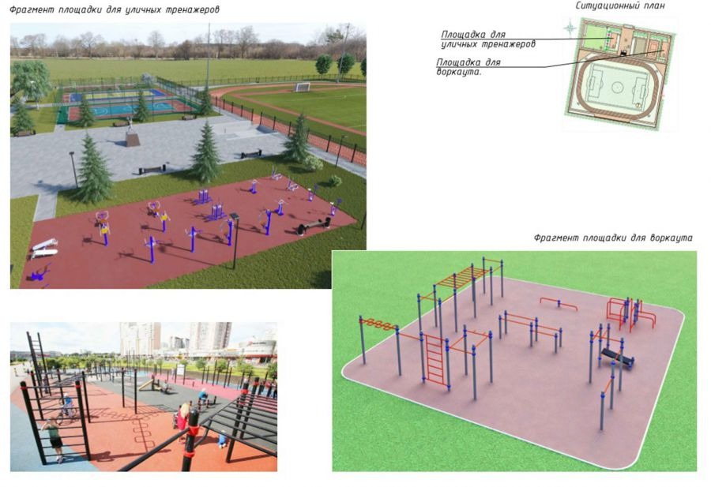
В 2020-2022 годах будет продолжена начатая в 2017 году работа по формированию современной городской среды на территории Городского округа Верхняя Тура посредством реализации мероприятий по комплексному благоустройству муниципальных территорий общественного назначения. Основным мероприятием на 2020-2021 годы станет проект «Комплексное благоустройство общественной территории «Парк здоровья по ул. Лермонтова»)

Slide 12
В целях обеспечения социально-экономического развития территории, повышения качества жизни населения городского округа при формировании расходной части бюджета на 2020 год необходимо предусмотреть средства на реализацию инвестиционных проектов, начатых в предыдущие отчетные периоды.
Расходы инвестиционного характера в 2020 году запланированы в объеме 359 023 тыс. рублей (или 41,4% от общего объема расходов):
1) строительство водозаборных сооружений и сетей водоснабжения (2-й этап, 44 155 тыс.руб., в том числе 42 830 тыс.руб. за счет средств ОБ, 1325 тыс.руб. за счет средств МБ);
2) строительство распределительного газопровода микрорайона «Рига» (2-й этап, 44 353 тыс.руб., в том числе 42 940 тыс.руб. за счет средств ОБ, 1413 тыс.руб. за счет средств МБ);
3) газоснабжение жилых домов по ул. Фомина, ул. 25 лет Октября, ул. Крупской, ул. Кривощекова, ул. Иканина и ул. Карла Либкнехта (проектные работы, 3780 тыс.руб. за счет средств МБ);
4) строительство объекта «Станция биологической очистки хозбытовых сточных вод централизованной системы водоотведения» (2-й этап, 99 274 тыс.руб., в том числе 96 296 тыс.руб. за счет средств ОБ и 2978 тыс.руб. за счет средств МБ).
5) реконструкция автомобильной дороги общего пользования по переулку Безымянному от плотины до улицы Мира с продолжением по улице Мира до дома интерната (продолжение работ, 69 552 тыс.руб., в том числе 66 074 тыс.руб. средства ОБ, 3478 тыс.руб. средства МБ)
6) приобретение теплоисточника БМК 27.9 МВт, расположенного по адресу г. Верхняя Тура, ул. Фомина, 247А, 97 909 тыс.руб., средства МБ)

Slide 13
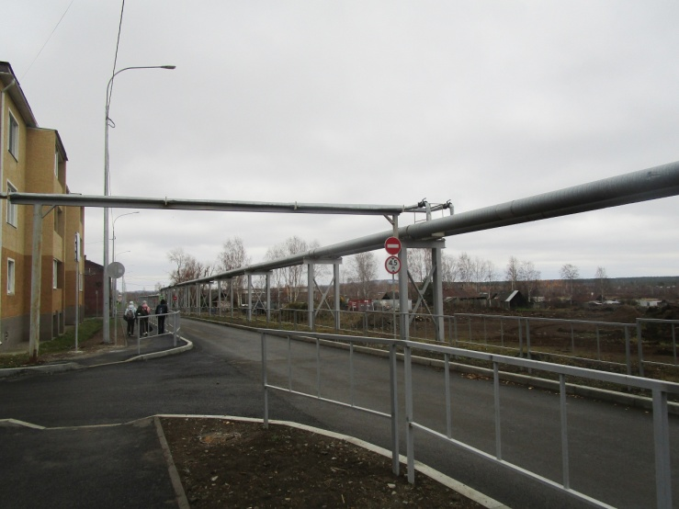
Бюджетная политика в сфере дорожного хозяйства будет направлена на увеличение доли автомобильных дорог местного значения, соответствующих нормативным требованиям, за счет выполнения мероприятий по капитальному ремонту, ремонту, содержанию указанных дорог. Основные мероприятия, которые будут предусмотрены в бюджете на 2020 год и плановый период 2021 и 2022 годов в рамках ассигнований Дорожного фонда Городского округа Верхняя Тура:
реконструкция автомобильной дороги по улице Карла Либкнехта (проектные работы, 6000 тыс.руб. за счет средств МБ);
устройство дорог к отведенным под застройку участкам в юго-западном районе городского округа .

Slide 14
Отдельные показатели социально-экономического развития Городского округа Верхняя Тура
Наименование показателя | Единица измерения | Отчет | Оценка | Прогноз
 |  | 2018 | 2019 | 2020 | 2021 | 2022
Число малых предприятий | ед. | 281 | 280 | 280 | 282 | 286
Доля работающих в сфере малого предпринимательства на постоянной основе (в том числе индивидуальных предпринимателей) в общей численности работающих в экономике муниципального образования | % | 44 | 45 | 46 | 47 | 48
Численность постоянного населения муниципального образования (среднегодовая) | человек | 9 078 | 9 080 | 9 085 | 9 088 | 9 092
Численность населения в трудоспособном возрасте | человек | 4 500 | 4 500 | 4 530 | 4 340 | 4 350
Уровень официально зарегистрированной безработицы | % | 1,5 | 1,5 | 1,4 | 1,4 | 1,3
Коэффициент рождаемости | чел. на 1000 насел. | 15,3 | 15,35 | 15,35 | 15,35 | 15,37
Ввод в эксплуатацию жилых домов за счет всех источников финансирования | тыс. кв.м. | 2,8 | 3,6 | 2,7 | 2,8 | 3
Среднемесячная номинальная начисленная заработная плата работников крупных и средних предприятий | руб. | 21 900 | 22 776 | 23 687 | 24 574 | 25 468

Slide 15
Общие характеристики бюджета на 2020 год
Доходы бюджета 861 373 тыс.руб.
Бюджет
Расходы бюджета 866 373 тыс.руб.
Национальная экономика
98 859 тыс.руб.
Налоговые и неналоговые доходы
102 167 тыс.руб.
Жилищно-коммунальное хозяйство 372 183 тыс.руб.
Образование
255 527 тыс.руб.
Культура
26 002 тыс.руб.
Безвозмездные поступления 759 206 тыс.руб.
Дефицит 5 000 тыс.руб.
Социальная политика
46 357 тыс.руб.
Прочие расходы
67 465 тыс.руб.

Slide 16
Основные характеристики бюджета Городского округа Верхняя Тура на 2020-2022 годы
Наименование показателя | 2020 год, тыс.руб. | 2021 год, тыс.руб. | 2022 год, тыс.руб.
Доходы | 861 373,00 | 562 393,00 | 507 662,00
в том числе:
Налоговые и неналоговые доходы | 102 167,00 | 157 495,00 | 166 658,00
Безвозмездные поступления | 759 206,00 | 404 898,00 | 341 004,00
Расходы | 866 373,00 | 568 393,00 | 513 662,00
в том числе:
Нацинальная экономика | 98 859,00 | 85 102,00 | 75 934,00
Жилищно-коммунальное хозяйство | 372 183,00 | 80 940,00 | 19 581,00
Образование | 255 527,00 | 258 905,00 | 267 971,00
Культура | 26 002,00 | 26 024,00 | 26 034,00
Социальная политика | 46 337,00 | 46 056,00 | 46 106,00
Прочие расходы | 67 465,00 | 71 366,00 | 78 036,00
Условно утверждаемые расходы* |  | 6 289,00 | 12 699,00
Дефицит | - 5 000,00 | - 6 000,00 | - 6 000,00
В соответствии с пунктом 5 статьи 184.1 Бюджетного кодекса Российской Федерации под условно утверждаемыми (утвержденными) расходами понимаются не распределенные в плановом периоде в соответствии с классификацией расходов бюджетов бюджетные ассигнования

Slide 17
Сравнение показателей доходной части бюджета
Наименование доходных источников | 2018 год отчет, тыс.руб. | 2019 год оценка, тыс.руб. | 2020 год план, тыс.руб. | Структура доходов в 2020 году
Налог на доходы физических лиц | 98 334,00 | 119 248,00 | 75 810,00 | 8,8
Акцизы по подакцизным товарам (на дизельное топливо, моторные масла, автомобильный бензин) | 2 529,00 | 6 572,00 | 8 433,00 | 1,0
Налоги на совокупный доход | 3 329,00 | 5 420,00 | 4 825,00 | 0,6
Налог на имущество физических лиц | 3 468,00 | 3 327,00 | 3 578,00 | 0,4
Земельный налог | 4 051,00 | 5 640,00 | 5 224,00 | 0,6
Прочие налоговые доходы (госпошлина и задолженность прошлых лет) |  | 20,00 |  | 0,0
Доходы от использования муниципального имущества | 9 438,00 | 5 056,00 | 3 130,00 | 0,4
Плата за негативное воздействие на окружающую среду | 59,00 | 18,00 | 20,00 | 0,0
Прочие доходы от оказания платных услуг (работ) | 814,00 | 1 995,00 | 563,00 | 0,1
Доходы от реализации муниципального имущества | 819,00 | 1 584,00 | 584,00 | 0,1
Штрафные санкции | 287,00 | 720,00 |  | 0,0
Прочие неналоговые доходы | - 25,00 | 0,00 |  | 0,0
Безвозмездные поступления | 328 139,00 | 568 378,00 | 759 206,00 | 88,1
в том числе:
Дотации | 66 448,00 | 31 667,00 | 252 782,00
Субсидии | 104 051,00 | 357 888,00 | 267 143,00
Субвенции | 142 077,00 | 150 559,00 | 173 207,00
Иные межбюджетные трансферты | 18 478,00 | 29 155,00 | 66 074,00
Прочие безвозмездные поступления | 193,00 | 441,00
Доходы бюджетов городских округов от возврата бюджетными учреждениями остатков субсидий прошлых лет |  | 189,00
Возврат остатков субсидий, субвенций и иных межбюджетных трансфертов прошллых лет | - 3 108,00 | -1 521,00
ИТОГО | 451 242,00 | 717 977,00 | 861 373,00 | 100,0

Slide 18
1
Представленная таблица ярко характеризует структуру доходов бюджета Городского округа Верхняя Тура.
2
Самый большой объем налоговых и неналоговых доходов бюджета занимает налог на доходы физических лиц – основной доходный источник, благодаря которому живет и развивается наш город. На долю этого налога в 2020 году приходится 8,8% всех поступлений в бюджет.
3
Но основным доходным источником для города являются безвозмездные поступления, объем которых на протяжении нескольких лет сохраняется на уровне 70%. В 2020 году объем безвозмездных поступлений выше среднего, так как в расходной части бюджета предусмотрен значительный объем бюджетных ассигнований ха счет безвозмездных поступлений в части инвестиционных проектов, реализующихся в Городском округе Верхняя Тура

Slide 19
Планируемые доходы бюджета на 2020-2022 годы
Наименование доходных источников | 2020 год , тыс.руб. | 2021 год, тыс.руб. | 2022 год ,тыс.руб.
Налог на доходы физических лиц | 75 810,00 | 134 540,00 | 143 940,00
Акцизы по подакцизным товарам (на дизельное топливо, моторные масла, автомобильный бензин) | 8 433,00 | 8 433,00 | 8 433,00
Налоги на совокупный доход | 4 825,00 | 4 133,00 | 3 850,00
Налог на имущество физических лиц | 3 578,00 | 1 400,00 | 1 600,00
Земельный налог | 5 224,00 | 5 224,00 | 5 224,00
Доходы от использования муниципального имущества | 3 130,00 | 2 927,00 | 2 929,00
Плата за негативное воздействие на окружающую среду | 20,00 | 20,00 | 20,00
Прочие доходы от оказания платных услуг (работ) | 563,00 | 493,00 | 512,00
Доходы от реализации муниципального имущества | 584,00 | 326,00 | 150,00
Безвозмездные поступления | 759 206,00 | 404 898,00 | 341 004,00
ИТОГО | 861 373,00 | 562 394,00 | 507 662,00

Slide 20
Планируемые доходы бюджета на 2020-2022годы

Slide 21
Структура доходов бюджета Городского округа Верхняя Тура стабильна на протяжении всего планового периода, значительного роста или снижения каких-либо доходных источников не происходит.
При расчете прогнозных показателей по налоговым и неналоговым доходным источникам использовались данные статистической налоговой отчетности, информация о фактических поступлениях доходов в местный бюджет в текущем году, сведения, предоставленные главными администраторами доходов бюджета и основными налогоплательщиками.

Slide 22
Сравнение показателей расходной части бюджета
Наименование показателя | 2018 год (отчет), тыс.руб. | 2019 год (оценка), тыс.руб. | 2020 год (план), тыс.руб. | Структура расходов в 2020 году, %
Общегосударственные вопросы | 43 841,00 | 49 982,00 | 53 650,00 | 6,19
Национальная оборона | 449,00 | 493,00 | 475,00 | 0,05
Национальная безопасность и правоохранительная деятельность | 5 580,00 | 6 012,00 | 6 081,00 | 0,70
Национальная экономика | 23 034,00 | 55 293,00 | 98 859,00 | 11,41
Жилищно-коммунальное хозяйство | 69 143,00 | 341 534,00 | 372 183,00 | 42,96
Охрана окружающей среды | 394,00 | 192,00 | 320,00 | 0,04
Образование | 225 935,00 | 235 853,00 | 255 527,00 | 29,49
Культура, кинематография | 30 524,00 | 27 208,00 | 26 002,00 | 3,00
Социальная политика | 38 285,00 | 36 499,00 | 46 337,00 | 5,35
Физическая культура и спорт | 2 029,00 | 5 872,00 | 6 414,00 | 0,74
Средства массовой информации | 526,00 | 526,00 | 526,00 | 0,06
Обслуживание государственного и муниципального долга | 1,00 |  |  | 0,00
ИТОГО | 439 741,00 | 759 463,00 | 866 373,00 | 100,00

Slide 23
Бюджет Городского округа Верхняя Тура стабильно носит ярко выраженную социальную направленность.
Расходы в области социальной сферы: образование, культура, социальная политика) в 2020 году составят 37,8% от общей суммы расходов.
Значительная доля расходов бюджета в области национальной экономики и жилищно-коммунального хозяйства. Расходы по данному направлению в 2020 году планируются на уровне 54,4%.

Slide 24
Планируемые расходы бюджета на 2020-2022 годы
Наименование показателя | 2020 год план, тыс.руб. | 2021 год план, тыс.руб. | 2022 год план, тыс.руб.
Общегосударственные вопросы | 53 650,00 | 51 901,00 | 52 122,00
Национальная оборона | 475,00 | 484,00 | 515,00
Национальная безопасность | 6 081,00 | 5 396,00 | 5 390,00
Национальная экономика | 98 859,00 | 85 102,00 | 75 934,00
Жилищно-коммунальное хозяйство | 372 183,00 | 80 940,00 | 19 581,00
Охрана окружающей среды | 320,00 | 320,00 | 325,00
Образование | 255 527,00 | 258 905,00 | 267 971,00
Культура, кинематография | 26 002,00 | 26 024,00 | 26 035,00
Социальная политика | 46 337,00 | 46 056,00 | 46 106,00
Физическая культура и спорт | 6 414,00 | 6 450,00 | 6 450,00
Средства массовой информации | 526,00 | 526,00 | 535,00
Условно утверждаемые расходы |  | 6 289,00 | 12 698,00
ИТОГО | 866 373,00 | 568 393,00 | 513 662,00

Slide 25
Планируемые расходы бюджета на 2020-2022 годы

Slide 26
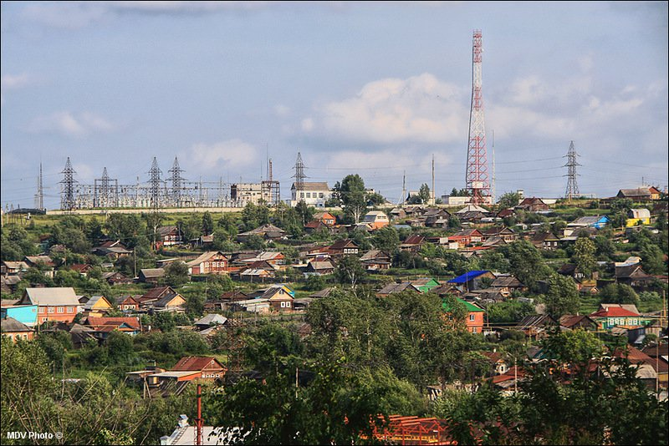
Расходная часть бюджета сформирована с применением принципов программно-целевого метода планирования. Доля расходов местного бюджета, формируемых в рамках муниципальных программ, в 2020 году составляет 91,6% от общей суммы расходов.
На территории Городского округа Верхняя Тура действуют 5 муниципальных программ.

Slide 27
Структура расходов бюджета Городского округа Верхняя Тура на 2020 год
Непрограммные расходы 73 039 тыс.руб. (8,4%) расходы, осуществляемые вне рамок муниципальных программ)
Бюджет городского округа
866 373 тыс.руб. (100%)
Программные расходы
793 334 тыс.руб. (91,6%)
Муниципальная программа «Повышение эффективности деятельности органов местного самоуправления Городского округа Верхняя Тура до 2022 года»
124 760 тыс.руб.
Муниципальная программа «Строительство, развитие и содержание объектов городского и дорожного хозяйства Городского округа Верхняя Тура до 2022 года»
327 409 тыс.руб.
Муниципальная программа «Развитие системы образования в Городском округе Верхняя Тура до 2022 года»
233 970 тыс.руб.
Муниципальная программа «Развитие культуры, физической культуры, спорта и молодежной политики в Городском округе Верхняя Тура до 2022 года»
46 650 тыс.руб.
Муниципальная программа «Формирование современной городской среды на территории Городского округа Верхняя Тура на 2018-2024 годы»
60 544 тыс.руб.

Slide 28
Муниципальная программа «Повышение эффективности деятельности органов местного самоуправления Городского округа Верхняя Тура до 2022 года»
Заказчиком и исполнителем программы является Администрация Городского округа Верхняя Тура. Данная программа охватывает различные направления расходов муниципалитета, которые производятся как за счет средств местного бюджета, так и за счет средств вышестоящих бюджетов.
Основными направлениями расходов данной программы являются:
Мероприятия в области пожарной безопасности на территории Городского округа Верхняя Тура;
Организация предупреждения и ликвидации последствий чрезвычайных ситуаций
Мероприятия в области жилищного хозяйства (переселение граждан из ветхого и аварийного жилья, ремонт муниципального жилищного фонда)
Поддержка субъектов малого и среднего предпринимательства, мероприятия в области межевания и планировки городской территории
Расходы на капитальный ремонт объектов теплоснабжения и водоотведения.
Расходы в рамках данной программы предусмотрены в сумме 124 760 тыс.руб. в 2020 году, 85 383 тыс.руб. в 2021 году, 73 538 тыс.руб. в 2022 году

Slide 29
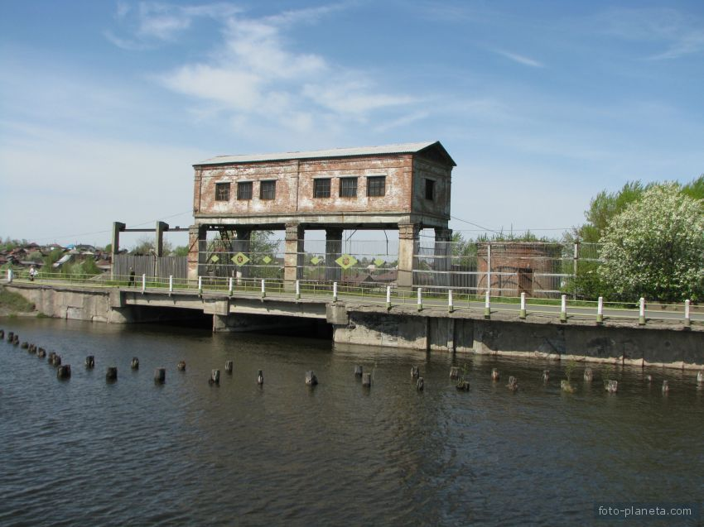
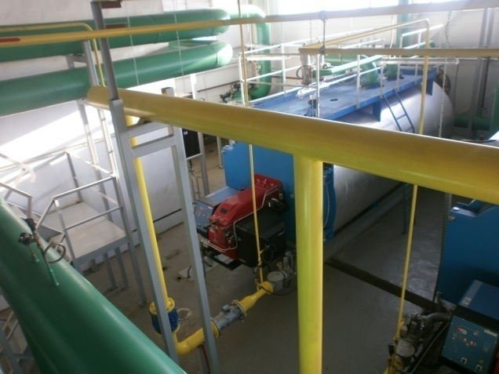
Важнейшими мероприятиями муниципальной программы «Повышение эффективности деятельности органов местного самоуправления Городского округа Верхняя Тура до 2022 года» являются:
капитальный ремонт Верхне-Туринского гидроузла на р. Тура в г. Верхняя Тура Свердловской области» за счет средств федерального, областного и местного бюджетов в сумме 140 730,92 тыс.руб., в том числе:
2020 год – 10 000,0 тыс.руб.,
2021 год 70 000,0 тыс.руб.,
2022 год – 60 730,92 тыс.руб.
приобретение теплоисточника БМК 27.9 МВт в сумме
97 909 тыс.руб.

Slide 30
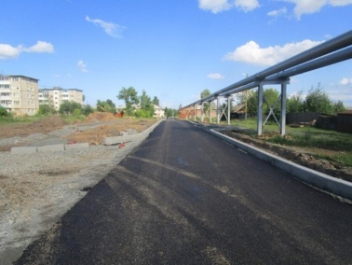
Муниципальная программа «Строительство, развитие и содержание объектов городского и дорожного хозяйства Городского округа Верхняя Тура до 2022 года»
В рамках данной программы осуществляются расходы в области содержания городских дорог (очистка от снега в зимнее время, осуществление ремонта и грейдирования в летнее время), расходы по благоустройству города (ликвидация несанкционированных свалок, вывоз мусора после проведения субботников, озеленение города).
Также в рамках программы осуществляется подготовка к строительству и строительство ряда объектов городской инфраструктуры (газификация города, разработка Сопочного месторождения питьевой воды, строительство очистных сооружений.
Мероприятиями этой программы являются расходы по предоставлению льгот и компенсаций расходов по оплате коммунальных услуг за счет средств федерального, областного и местного бюджетов.
Расходы в рамках данной программы предусмотрены в сумме 327 409 тыс.руб. в 2020 году, 61 884 тыс.руб. в 2021 году, 62 123 тыс.руб. в 2022 году

Slide 31
Муниципальная программа «Развитие системы образования в Городском округе Верхняя Тура до 2022 года»
Разработчиком и исполнителем программы является Отдел управления образованием.
В рамках данной программы осуществляется финансирование деятельности 6 дошкольных образовательных учреждений нашего города (путем предоставления субсидий на выполнение муниципального задания и субсидий на иные цели).
Кроме того, в городе функционирует две общеобразовательные школы, обеспечение деятельности которых также нашло отражение в данной программе.
Также в рамках указанной программы работают учреждения дополнительного образования детей: Муниципальное бюджетное образовательное учреждение дополнительного образования детей «Детская школа искусств имени А. А. Пантыкина» Городского округа Верхняя Тура и Верхнетуринское муниципальное бюджетное образовательное учреждение дополнительного образования детей «Детско-юношеская спортивная школа»
Расходы на приобретение путевок детям в загородные лагеря в летний период и работа городского лагеря с дневным пребыванием также производятся в рамках указанной программы.
Расходы в рамках данной программы предусмотрены в сумме 233 970 тыс.руб. в 2019 году, 238 995 тыс.руб. в 2020 году, 248 061 тыс.руб. в 2022 году

Slide 32
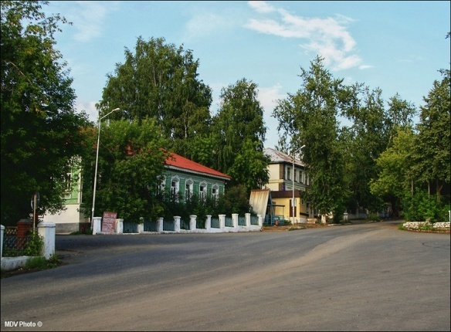
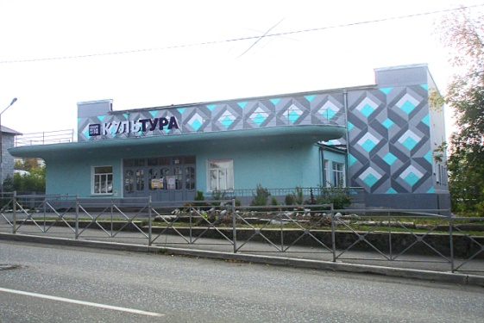
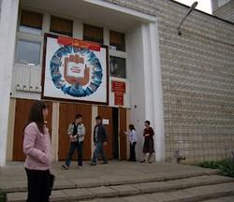
Муниципальная программа «Развитие культуры, физической культуры, спорта и молодежной политики в Городском округе Верхняя Тура до 2022 года»
В рамках данной программы предусмотрено осуществление деятельности трех учреждений культуры:
Муниципальное бюджетное учреждение культуры «Библиотека им. Ф.Ф.Павленкова» Городского округа Верхняя Тура
Муниципальное бюджетное учреждение культуры "Киновидеодосуговый Центр" Городского округа Верхняя Тура
Муниципальное бюджетное учреждение культуры "Городской Центр Культуры и Досуга ГО Верхняя Тура»
Расходы в рамках данной программы предусмотрены в сумме 46 650 тыс.руб. в 2019 году, 45 834 тыс.руб. в 2020 году, 45 895 тыс.руб. в 2022 году

Slide 33
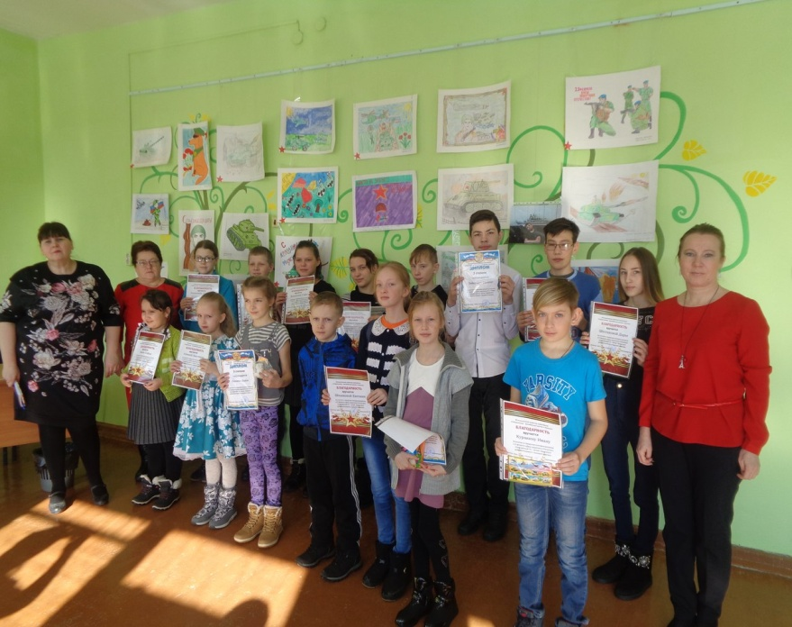
Кроме того, в рамках данной программы осуществляется деятельность учреждения дополнительного образования детей:
Муниципальное бюджетное образовательное учреждение дополнительного образования детей "Центр внешкольной работы по военно-патриотическому воспитанию "Мужество"
С апреля 2017 года в рамках данной программы осуществляет свою деятельность муниципальное казенное учреждение Подростково-молодежный центр «Колосок», созданное с целью осуществления мероприятий в области работы с детьми, подростками и молодежью в нашем городе

Slide 34
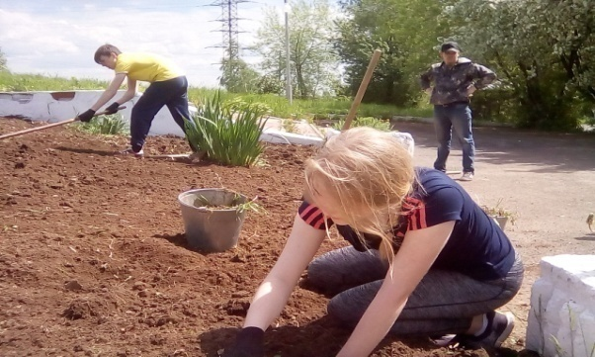
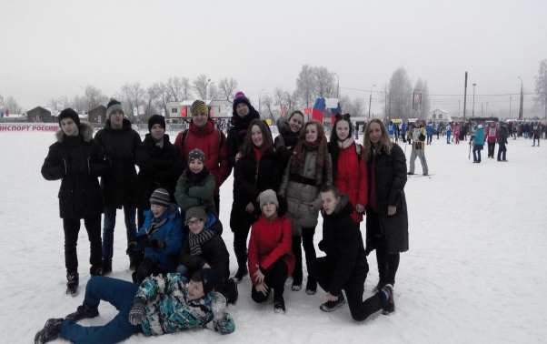
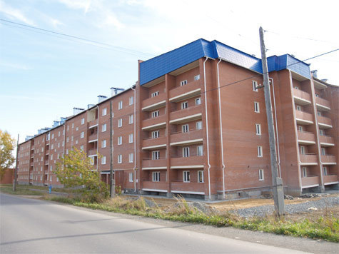
Также в рамках муниципальной программы «Развитие культуры, физической культуры, спорта и молодежной политики в Городском округе Верхняя Тура до 2022 года» осуществляются расходы про проведению мероприятий в области молодежной политики: молодежные программы, квесты и т.д, создаются временные рабочие места для подростков в возрасте 14-17 лет в рамках организации движения трудовых отрядов.
Молодые семьи Городского округа Верхняя Тура в соответствии с установленной очередностью и при условии предоставления всех необходимых документов могут приобрести в собственность жилье на условиях софинансирования путем получения из федерального, областного и местного бюджетов социальных выплат. Суммарный объем выплат составляет 40% стоимости приобретенного жилья, что становится существенной помощью для молодых семей, желающих улучшить свои жилищные условия.

Slide 35
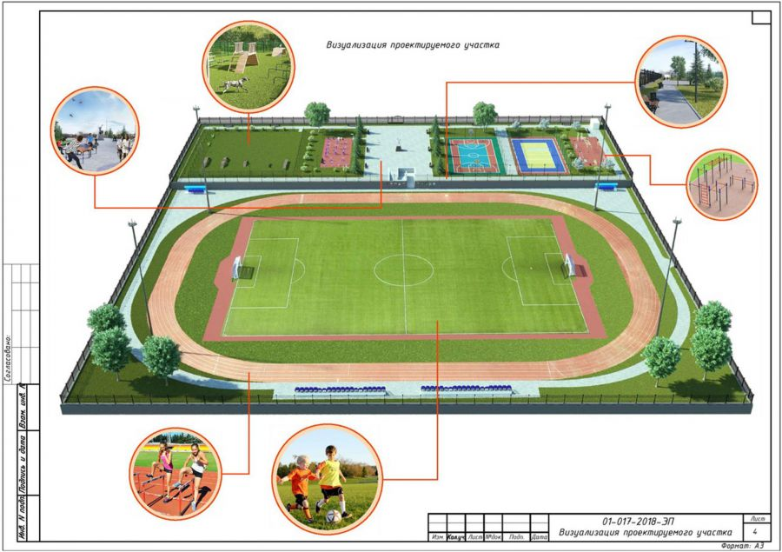
Муниципальная программа «Формирование современной городской среды на территории
Городского округа Верхняя Тура на 2018-2024 годы»
Ответственный за разработку и выполнение мероприятий данной программы, главный распорядитель бюджетных средств Комитет по управлению городским и жилищно-коммунальным хозяйством.
В рамках данной программы создание условий для повышения уровня комфортности проживания населения предусмотрено благоустройство территорий общественного назначения . Основным мероприятием на 2020-2024 годы станет проект «Комплексное благоустройство общественной территории «Парк здоровья по ул. Лермонтова»)
Расходы в рамках данной программы предусмотрены в сумме 60 544 тыс.руб. в 2020 году, 59 342 тыс.руб. в 2021 году, 500 тыс.руб. в 2022 году

Slide 36
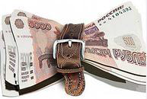
Дефицит бюджета города Верхняя Тура на 2020-2022 годы
Профицит бюджета по итогам 2018 года объясняется большим объемом остатков средств, на счете местного бюджета,
как за счет безвозмездных поступлений, так и за счет налоговых и неналоговых поступлений)

Slide 37
Муниципальный долг Городского округа Верхняя Тура
Тыс.руб.
Муниципальный долг Городского округа Верхняя Тура образовался в связи с предоставлением кредитов из областного бюджета бюджету города Верхняя Тура на покрытие временных кассовых разрывов, на расчеты за топливно-энергетические ресурсы. Все кредиты были предоставлены до 2013 года. Начиная с 2013 года производится только погашение ранее полученных и реструктуризированных кредитов, муниципальный долг стабильно уменьшается, что отражено на диаграмме. В 2019 году полностью погашен муниципальный долг сумме 446 тыс.руб.

Slide 38
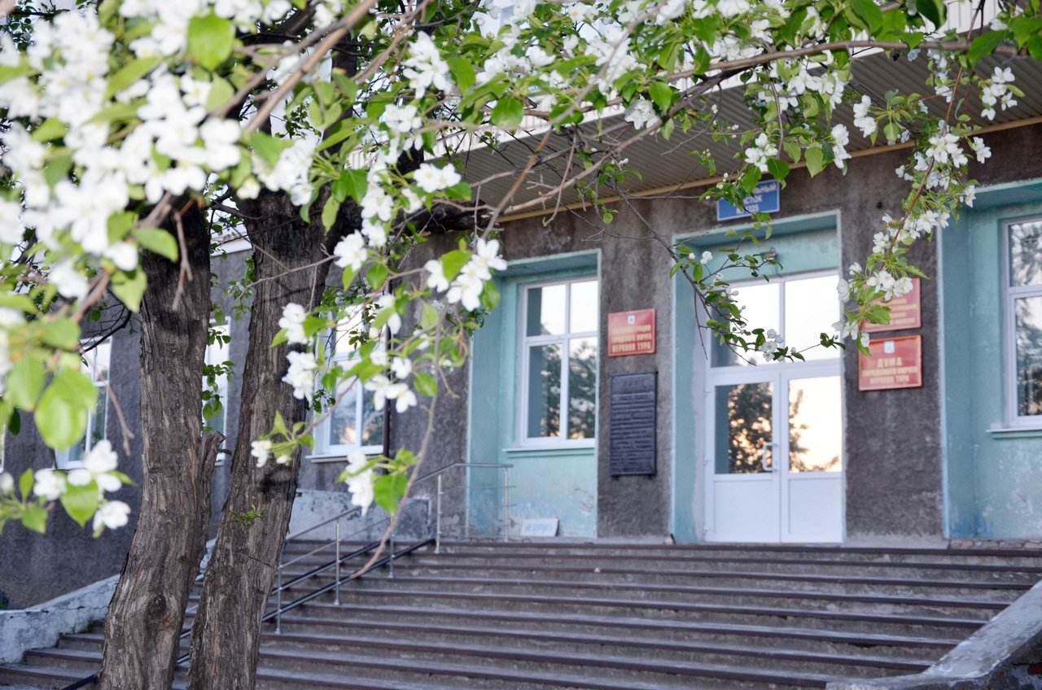
Информационный лист
Информация «Проект бюджета на 2019-2021 годы для граждан» сформирован с целью повышения прозрачности и открытости для граждан бюджетного процесса и бюджета городского округа.
Ответственный за формирование местного бюджета на 2019 год и плановый период 2020 и 2021 годов в доступной для граждан форме: финансовый отдел администрации городского округа Верхняя Тура.
адрес: г. Верхняя Тура, ул.Иканина, 77, каб № 207, телефон 2-82-90 (145), время работы: понедельник-четверг с 8-00 до 17-15, пятница с 8-00 до 16-00, перерыв с 12-30 до 13-30, электронный адрес fovt@bk.ru.

